Slide 1
Velikonoce - historie
Rok v jeho proměnách a slavnostech

Slide 2
Velikonoce - historie
Základní škola Choltice, okres Pardubice
– „Učíme se pro život“
Šablona: č. III/2 Inovace a zkvalitnění výuky pomocí ICT
Pořadové číslo: 53
Autor: Machová Alena
Ověření ve výuce: 6. třída
Datum ověření: 19. 3. 2013

Slide 3


Slide 4
Metodika:
Žákům promítneme prezentaci, kterou lze doplnit vlastním výkladem.
Z prezentace vybereme několik nejdůležitějších poznámek jako zápis.
Pro kontrolu pozornosti žáků při výkladu je určen závěrečný test.
Cíl: Žáci by měli porozumět novým pojmům, seznámit se se zvyky a tradicemi.
Klíčová slova: legenda, zvyky, pranostiky.

Slide 5
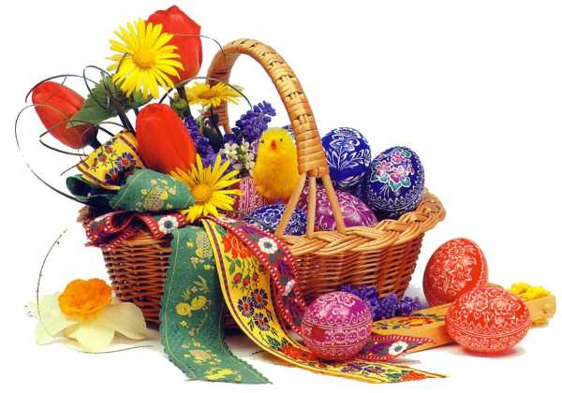

Slide 6
Velikonoce – historický původ
Nejvýznamnější svátek křesťanské církve; vrchol křesťanského liturgického kalendáře.
Svátky jara, oslava jara.
Spojené s památkou umučení a vzkříšení Krista, je to vzpomínka na jeho zmrtvýchvstání.
Slaví se vždy po jarní rovnodennosti, první neděli po jarním úplňku = pohyblivé svátky
(od 22. března do 25. dubna).

Slide 7
Velikonoce – časové zařazení a průběh svátků
Čas předvelikonočního půstu, čas odříkání trvá 40 dní. Tento Velký půst začíná Popeleční středou a trvá do Božího hodu velikonočního = Velikonoční neděle.
V tomto čase vládlo omezování se v jídle
i ve společenském životě.
Celé období je naplněno spoustou pohanských zvyků a křesťanských tradic.

Slide 8
Postní neděle
První neděle postní = „Černá“ – ženy odkládaly pestré součásti oděvu a oblékaly tmavé šaty, zástěry, černé šátky.
Druhá neděle postní = „Pražná“ – jedlo se jídlo z praženého nedozrálého obilí = Pražma
Třetí neděle postní = „Kýchavá“ – kolikrát člověk kýchnul, tolik let bude ještě naživu. Kýcháním se projevovalo onemocnění morem, lidé se báli – zvyk: hned popřát „Pomáhej Pán Bůh“.

Slide 9
Postní neděle
Čtvrtá neděle postní = „Družebná“ – bylo možné mírně porušit přísný půst, mládeži povoleno sejít se na návsi a poveselit se.
Pátá neděle postní = „Smrtná“ – byl zvyk vynášet smrt – „Smrtku, Moranu, Mařenu“…
Šestá neděle postní = „Květná“ – traduje se slavnostní vjezd Ježíše do Jeruzaléma, kde ho lid vítal palmovými ratolestmi – u nás jejich úlohu převzaly větvičky jívy = „kočičky“.

Slide 10
Pašijový týden
Je to poslední týden před Velikonocemi.
Modré pondělí – ve všech chalupách se gruntovalo (uklízelo).
Žluté úterý – ve všech chalupách se gruntovalo (uklízelo).
Škaredá středa – nikdo se nesměl mračit, jinak se mračil všechny středy v roce.
Zelený čtvrtek – mělo se jíst zelené jídlo (zelí, špenát, kopřiva,…), aby byl člověk po celý rok zdráv.
Velký pátek – den ukřižování Ježíše Krista, den hlubokého smutku, normální mše se nekonaly, pouze se zpívalo a četly se texty.

Slide 11
Pašijový týden
Bílá sobota – bývalo zvykem světit oheň před kostelem od něho se pak zapálila velká Velikonoční svíce = Paškál a pomocí ní se oheň přenesl do kostela. Lidé doma uhasili všechna ohniště, zažehli nový – vysvěcený.
Velikonoční neděle – Boží hod velikonoční – byly svěceny velikonoční pokrmy. Svátky vrcholí konec půstu.
Velikonoční pondělí = „velikonoční pomlázka“ – chlapci obcházejí domy s pomlázkou spletenou z vrbového proutí, zdobenou stuhami vyšlehat ženy a dívky, aby byly celý rok zdravé a čilé. Odměnou byla malovaná vajíčka = Kraslice.

Slide 12
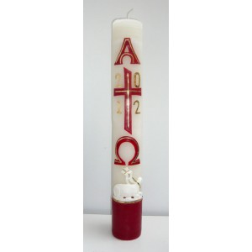
Paškál

Slide 13
Opakování:
Kdy slavíme Velikonoce?
Velikonoce nazýváme svátky…?
Jak dlouho trvá předvelikonoční půst?
Kolik máme postních nedělí?
Jak se nazývá Velká velikonoční svíce?

Slide 14
Řešení:
Slaví se vždy po jarní rovnodennosti, první neděli po jarním úplňku = pohyblivé svátky
(od 22. března do 25. dubna).
Svátky jara, pohyblivé svátky, památka umučení a vzkříšení Krista, je to vzpomínka na jeho zmrtvýchvstání.
Trvá 40 dní.
Postních nedělí je 6.
Velká velikonoční svíce = Paškál

Slide 15
Zdroje:
Výchova k občanství: učebnice vytvořená
v souladu s RVP ZV. 3. vyd. Brno: Nová škola, 2012. ISBN 978-80-7289-367-6.
Občanská výchova: učebnice pro ZŠ a víceletá gymnázia. 2. vyd. Plzeň: Fraus, 2009. ISBN 978-80-7238-886-8.
ŠOTTNEROVÁ, Dagmar. Lidové tradice. 1. vyd. Olomouc: Rubico, 2009. ISBN 978-80-7346-096-9.
VELEBNÁ, Eva a Karel MAJER. Lidové zvyky
a obyčeje v křesťanském roce. 1. vyd. Praha: Albra, 1996. ISBN 250-030.

Slide 16
Zdroje obrázků:
Obrázky jsou uloženy s hypertextovými odkazy.

